Slide 1
黑客与画家
讲书人：王树志
2025.08.19

Slide 2
目录
- 作者简介
- 为什么要讲这本书？
- 本书第六章
- 致谢

Slide 3
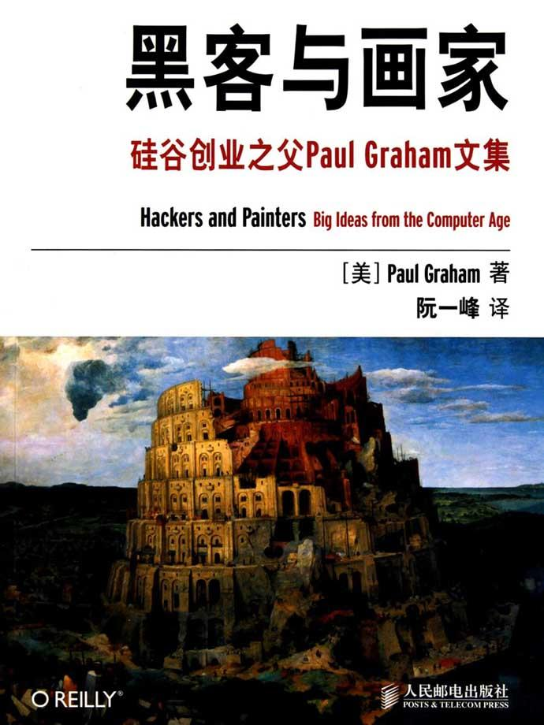
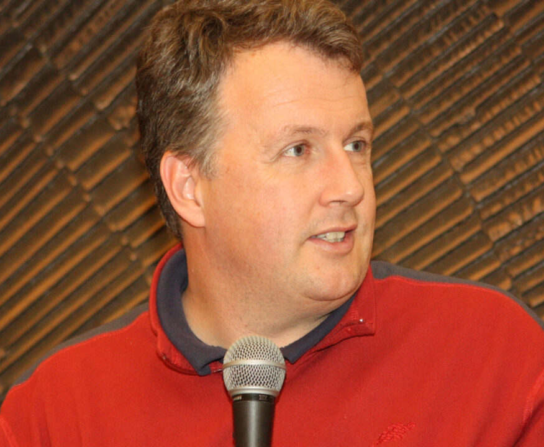
作者简介
保罗·格雷厄姆（1965年—），英文名Paul Graham，美国著名程序员、风险投资家、博客和技术作家。
以Lisp方面的工作而知名，著作包括On Lisp (1993)，ANSI Common Lisp (1995) 和Hackers & Painters (2004)。
保罗·格雷厄姆是最早的Web应用Viaweb的创办者之一。
1998年，他以5000万美元价格将自己创建的、可帮助他人快速开网店的Viaweb公司卖给了雅虎，（Viaweb是Yahoo Store的前身）。
2005年他与人共同创建了著名的创业投资公司Y Combinator，先后投资了数十家创业公司，包括reddit、Justintv等。公司的新闻网站Hacker News是访问量最高的技术新闻信息来源之一。
2008年，他与Y Combinator的另一位创办者杰西卡·利文斯顿结婚。
tips（一些不太重要的信息？）：哈佛大学应用科学（计算机方向）博士，在罗德岛设计学院和佛罗伦萨绘画艺术学院学习过绘画。
作者的个人网站：https://paulgraham.com

